Slide 2
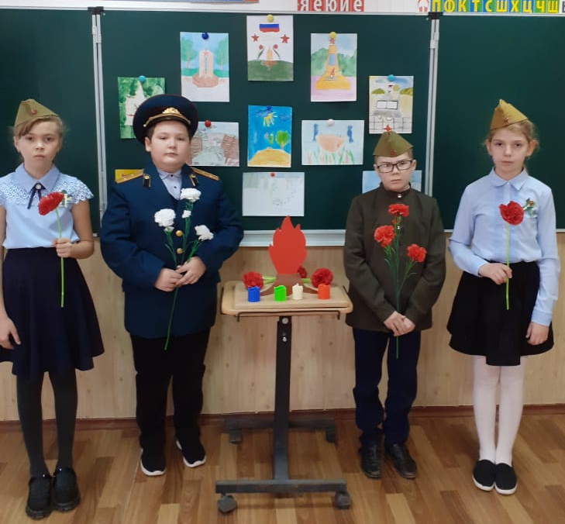
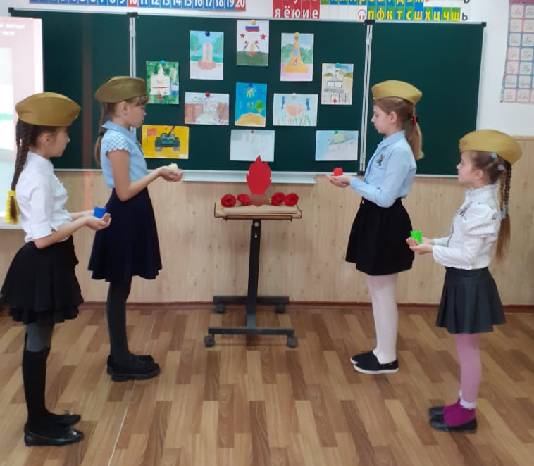
Внеклассное мероприятие «3 декабря – День Неизвестного солдата»

Slide 3
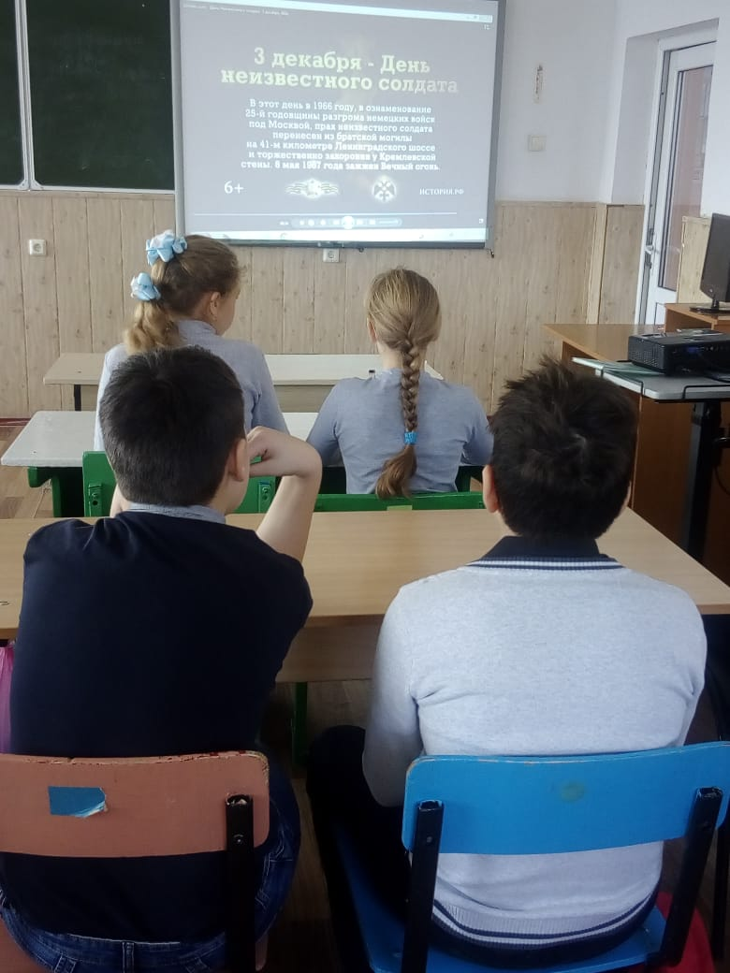
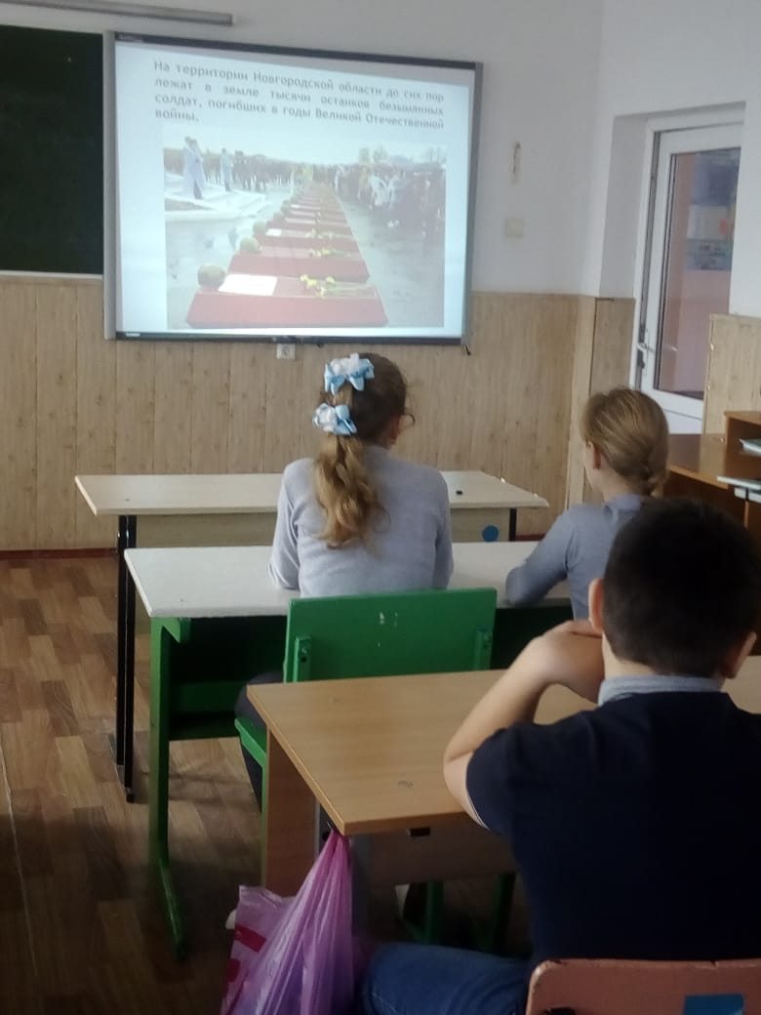
Всероссийский урок памяти

Slide 4
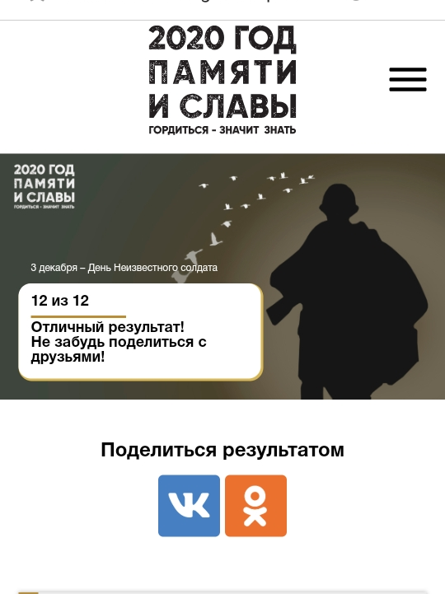
Тематический онлайн-тест « День неизвестного солдата»

Slide 5
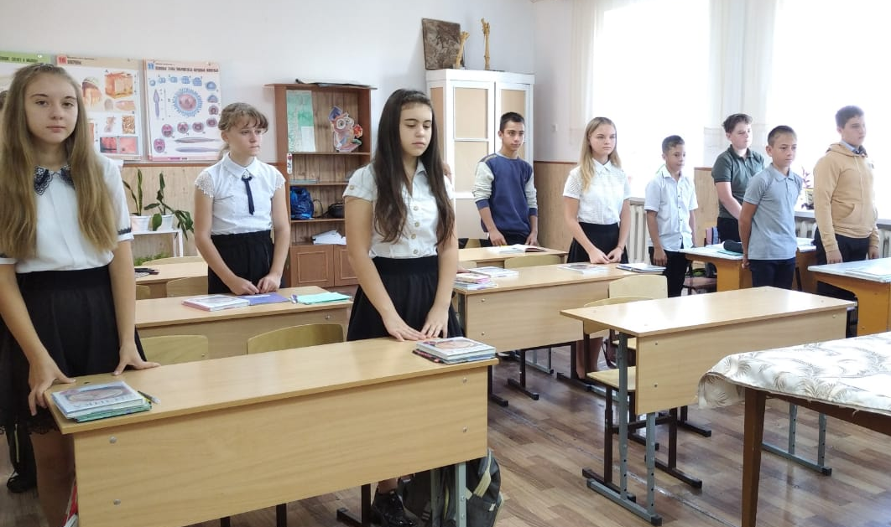
Минута молчания

